Slide 1
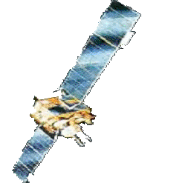
和欣系统、CAR技术、Linux构件平台
清华大学. 博士后学术交流报告
博 士 后：陈志成
合作导师：周立柱、杨维康
流 动 站：计算机科学与技术
工作院所：信研院OS中心
报告日期：2005.11.02

Slide 2



交流内容
一、和欣操作系统 (发展情况与系统设计)
二、CAR 构件技术 (编程模型与支持技术)
三、当前研究课题 (Linux上的构件平台)

Slide 3
和欣(Elastos)操作系统
一、Elastos 操作系统

Slide 4
技术发展趋势
新的软件体系架构——Web Service与SOA
应用需求，网络服务，面向服务架构（SOA，Service-oriented architecture）
新的软件编程模型——构件技术与软件工厂
网络构件：流动的是构件，应用和实现分离，提供标准接口和框架，构件组合；
软件工厂： 一是批量自动生产，二是生产、下载、组装、使用、销毁等重要环节。
新的软件运行方式——点击运行与按需下载
点击运行：先启动应用，再启动服务的软件模型，用户不需维护；
按需下载：关卡收费，等待时间最少；滚动下载(运行时不断下载/加载必要的构件)
异构环境下的网络构件互操作性
一般应用程序的二进制互操作；构件互操作(JAVA、.Net、C/C++、CAR、COM)
Wine、Cgywin、JAVA、VS.Net、Windows / Linux / Elastos。
安全性与版本管理越来越重要
网络安全，系统安全，构件安全，应用安全、版本管理、Win Vista Bata1安全

Slide 5
Why Elastos?
Seamless computing
  problem: c:\windows\system32\drivers\tcpip.sys
  solution: //www.elastos.com/car/elastos/drivers/tcpip.dll
No software installation
  problem: registry
  solution: manifest
Binary code versioning
  problem: allocating memory on stack
  solution: allocate memory on heap
Binary module interoperability
  problem: naked binary or incompatible symbols
  solution: contract/interface based programming and meta-class
TCP/IP is irrelevant to programming paradigm
  problem: X-Window died
  solution: WEB Services and dynamic proxy

Slide 6
Why Elastos?
Windows as a wrong programming paradigm
  problem: WinProc() assumes source code availability
  solution: function callback table
Message passing is out of question
  problem: polling can't extend to distributed computing
  solution: asynchronous pushing events
Scripting GUI vs. codec engines
  problem: scripts are flexible but slow
  solution: directly scripting codec engines with reflection
Unified storage model
  problem: application data files are isolated
  solution: XML and database
Software manufacturing at runtime
  problem: C/C++ objects based on source code
  solution: component aggregates aspects to form assembly in context

Slide 7
网络操作系统与软件漫游
网络计算机
层次化存储
传统计算机
硬件模型
  传统计算机
  网络计算机
软件模型
  与连接技术无关
  TCP/IP是连接技术
Registers
南桥、北桥、…
Memory
IDE、SCSI、PCI、…
Hard Disk
TCP/IP、NETBIOS、HTTP、…
Internet

Slide 8

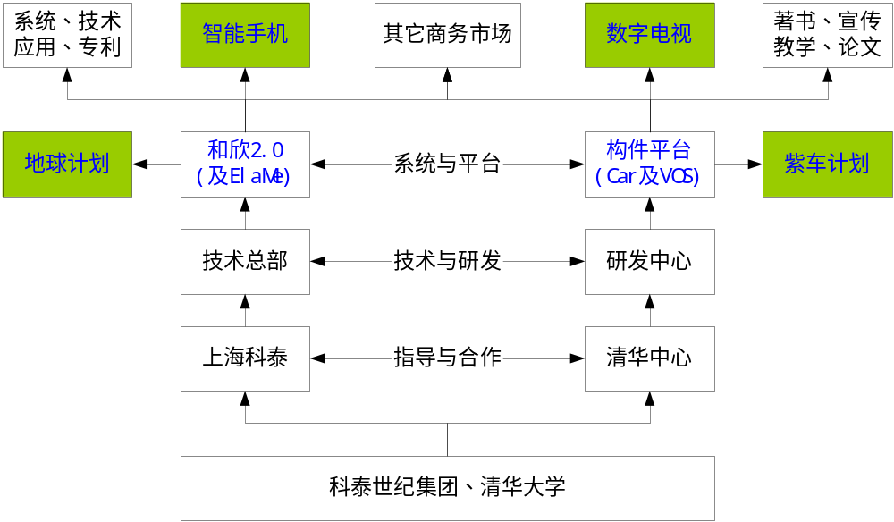
相关计划

Slide 9
发展历程
04.10 Elastos2.0 β
03.8 V1.1
03.1 V1.0
02.6 Beta
01.12 Alpha
04.5 ElaME1.0
Cdl相关专利完善
Cdl->CAR
Cdl编译器研发
Cdl编程模型建立
龙芯MIPS
iX86
ARM7
ARM9
同济(芯豪)MIPS
GIS终端
和欣发展历史
医疗设备
数控机床
二维扫描
SmartPhone
CAR技术
CPU体系支持
1.0 IDE
ElaME IDE
1.1 IDE
应用发展
IDE编程开发环境
1999
2000
2001
2002
2003
2004
2005

Slide 10
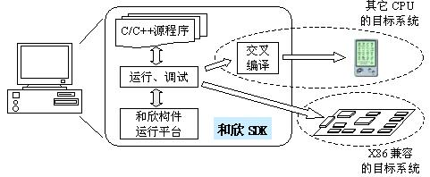
开发“和欣”应用软件的过程

Slide 11
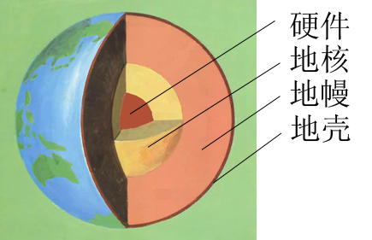
“地球计划”：Elastos2.0操作系统

Slide 12
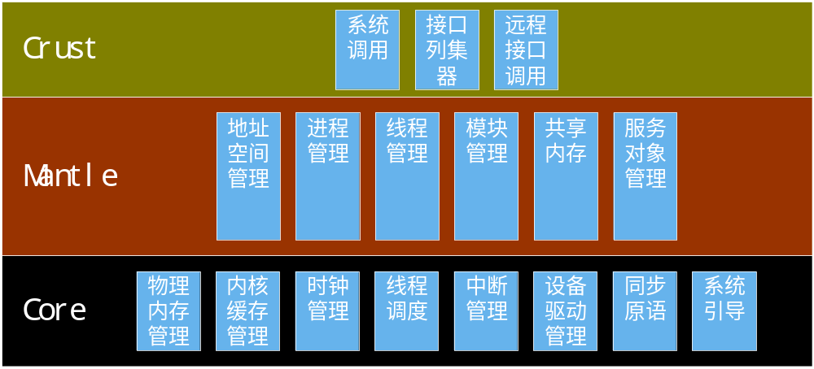
系统组成图
Core：地核，负责硬件及内核自身资源的管理
Mantle：地幔，负责进程资源的管理
Crust：地壳，负责内核服务接口的导出

Slide 13
线程池
线程池：缓存线程的池。目的是加快用户线程创建的速度，位于线程池中的线程称为池线程。每一个进程都有自己的线程池。
池线程：在线程池中处于睡眠态的特殊线程，它随时准备被唤醒并马上运行。
意义：有了线程池机制后，创建用户线程只需要从线程池中取出一个线程，重置它的用户入口点并唤醒它。这可以大大提高线程创建的速度，对于“和欣”这样以接口调用为系统基本服务原语的微内核操作系统特别有意义。

Slide 14
调度优先级
在用户接口层面定义的优先级有（从低到高排列）：
ThreadPriority_Lowest = 0x01,
ThreadPriority_BelowNormal = 0x02,
ThreadPriority_Normal = 0x03,
ThreadPriority_AboveNormal = 0x04,
ThreadPriority_Highest = 0x05,
这些优先级由特定的调度类实现算法来解释，并依据它们来决定线程的调度顺度，内核调度器并不直接使用它们。

Slide 15
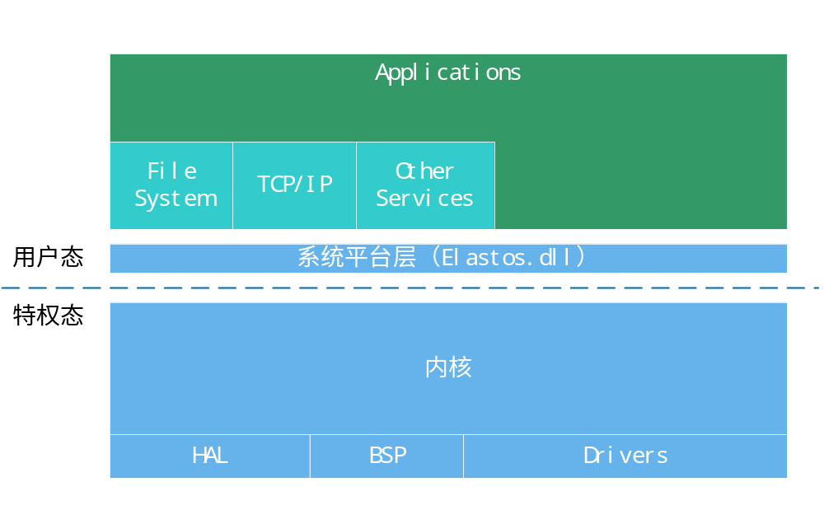
体系结构
HAL：对不同CPU体系结构的抽象； BSP：对同种CPU，不同开发板的抽象
Drivers：设备驱动程序； 内核：硬件、进程资源管理
系统平台层：“和欣构件平台”系统接口；
其它系统服务：TCP/IP，File System等应用级服务

Slide 16

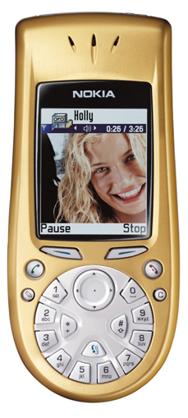
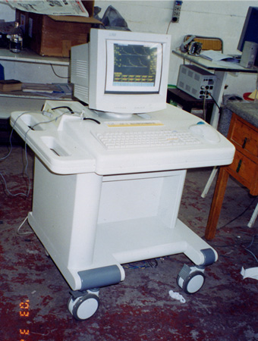
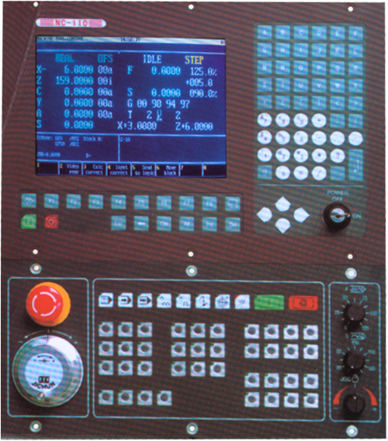
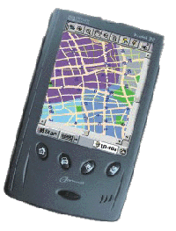
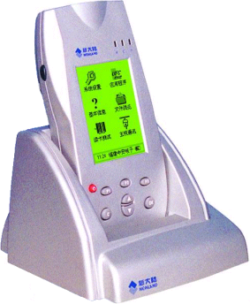
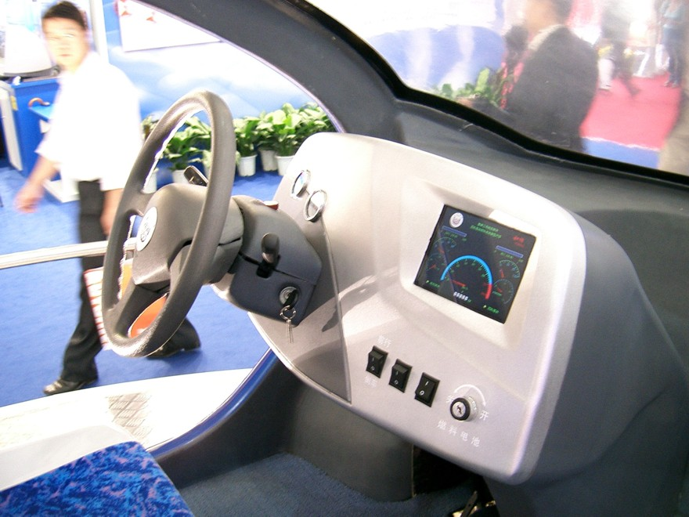
Current Applications
Digital Machining Controller
ECG Diagnosis System
Cell Phone
Geographic Info System
Barcode Reader
Auto Electronics

Slide 17
3G Mobile Software Platforms
CDMA2000
WCDMA
TD-SCDMA
BREW
Symbian
Elastos
Elastos + TD-SCDMA = Chinese 3G
Notes:
From CDMA200, WCDMA, to TD-SCDMA, the supporting os are also change from Brew, symbian to Elastos. Now TD-SCDMA is still under testing. It could be the standard of third generation (3G) wireless communications in China. Elastos is the only authorized os to support TD-SCDMA.

Slide 18
“掌中未来”：构件化智能手机系统ElaMe
安全机制
通信
……
操作系统的集
成开发环境
多媒体应用
认证机制
电子助理
WAP浏览器
J2ME
彩信
动态链接
构件库
系统建模工具
“和欣”构件运行环境
硬件仿真工具
文件系统
网络系统
专用系统
构件库
代码自动生成
图形系统
设备驱动
软件分析工具
和欣OS内核
调试工具
硬件平台

Slide 19

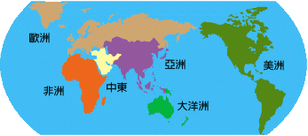
3G业务平台关键技术
基于URL的可执行二进制代码 (程序也是数据)
无需安装软件
按需的增量下载
本机
存储
本机
存储
程序
数据
程序
数据
程序
数据
数据
数据
程序
程序
数据
浏览器模型
(包含URL的HTML文件)
和欣移动计算模型
(包含URL的程序和数据)

Slide 20
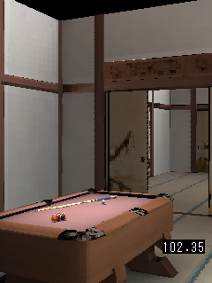
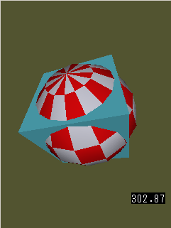
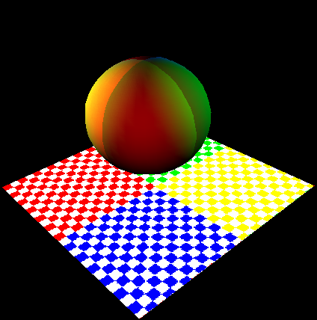


3G平台3D游戏引擎演示效果

Slide 21
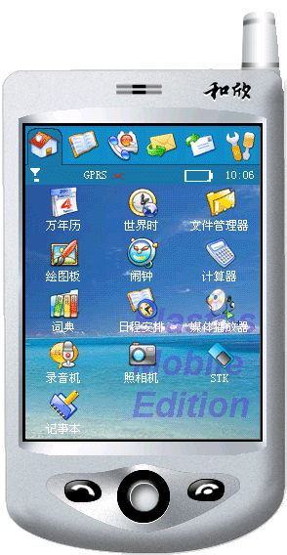
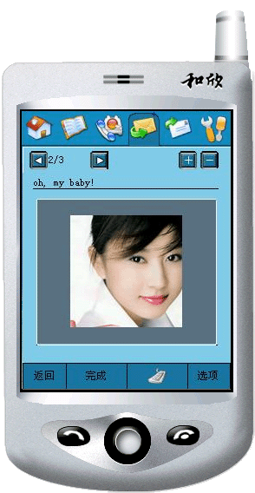
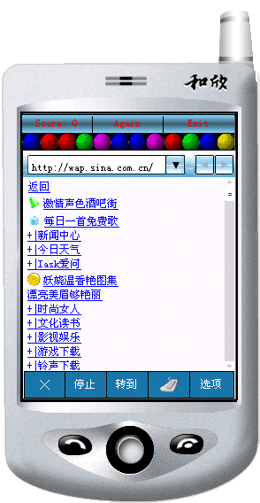
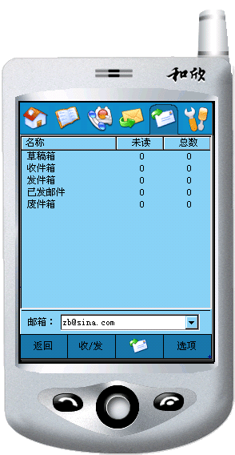
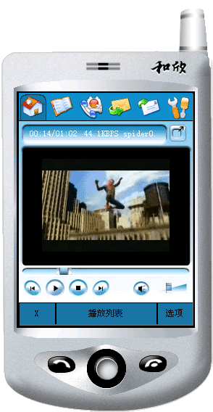
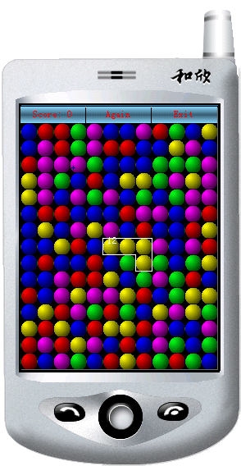
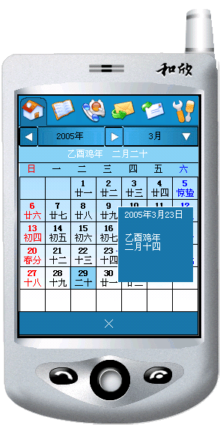
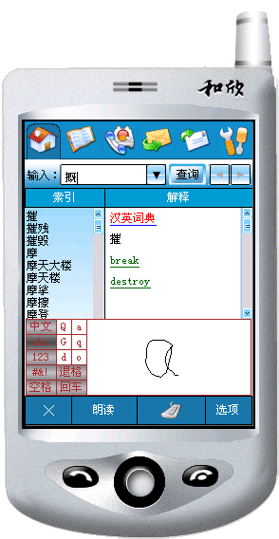
3G手机样机界面

Slide 22
CAR构件技术
二、CAR构件技术

Slide 23
CAR构件技术
  CAR构件技术
  和欣构件运行平台
  面向构件编程的应用软件集成开发环境
  CAR构件技术已经应用于Elastos中
SDK and IDE
Application
Web Services
CAR:Component Assembly Runtime
CAR 构件技术
CAR构件，二进制代码可动态加载、跨平台运行
CAR Engine
CAR Engine
Elastos
Windows
Linux

Slide 24
什么是CAR?
CAR（Component Assembly Runtime）：面向构件编程的编程模型。它规定了一组构件间相互调用的标准，使得二进制构件能够自描述，能够在运行时动态链接。
抛弃微软COM中过时的约定
基于网络服务需要重新设计了新的构件特性
简化了COM构件的开发
  部分代码自动生成
  引进智能类，自动控制构件的生命周期
提高了构件开发的速度和质量

Slide 25
CAR技术优势
跨平台 （跨平台的构件开发、构件运行环境）
灵活重组（易于针对不同应用裁剪组合）
扩展性 （构件模块可独立升级、动态加载）
软件复用（软件工厂、协同开发）
容错性 （可自动启动构件）
安全可靠（自动生成代理构件、运行环境可控）
易学易用（用C++编程，系统提供自动封装工具）

Slide 26
CAR构件的开发过程
以hello构件为例讲解CAR构件开发过程。
Step 1:
编写CAR文件
hello.car
CHello.cpp
CHello.h
sources
Step 2:
编译CAR文件
Step 3:
手动修改源程序
填入实现代码
CHello.cpp
CHello.h
sources
Step 4:
编译CPP文件
hello.dll 构件
注册到系统
编译时自动注册

Slide 27
Hello构件实例（hello.car）
[
version(1.0), uuid(9774996d-c437-43e2-a03c-f43cacbdc261),
uunm(http://www.koretide.com/car/samples/hello.dll)
]
component Hello
{
[ uuid(55565ad9-5014-498b-ba1b-3300dac3ae96) ]
interface IHello {
HRESULT Hello([in] EzStr InStr, [out] EzStr *pOutStr);
}
[ uuid(5358bc70-3ed5-4c9a-b83e-913f1b754f6c), scriptable ]
class CHello {
interface IHello;
}
}

Slide 28
Hello构件实例（hello.car）
进一步简化CAR构件编写
module Hello
{
interface IHello {
HRESULT Hello( EzStr InStr, EzStr *pOutStr);
}
class CHello {
interface IHello;
}
}

Slide 29
生成框架，填写实现代码（CHello.cpp）
#include "CHello.h"
#include "_CHello.cpp"
DECLARE_CLASSFACTORY(CHello)
HRESULT CHello::Hello(
/* [in] */ EzStr InStr,
/* [out] */ EzStr * pOutStr)
{
EzStrBuf_<50> buf;
buf.Copy(InStr);
buf.Append(L" world!");
*pOutStr = EzStr::AllocString(buf);
return S_OK;
}

Slide 30
CAR客户程序（C++程序）
#include <stdio.h>
#import <hello.dll>
int __cdecl main()
{
EzStr outStr;
CHelloRef cHello; //创建类智能指针 cHello
HRESULT hr = cHello.Instantiate(); //实例化类CHello if (FAILED(hr)) {
assert(0 && "Can't create CHello"); return 1;
}
//使用类智能指针cHello调用CHello::Hello()方法
hr = cHello.Hello(EZCSTR(“Hello,”), &outStr);
if (FAILED(hr)) {
assert(0 && “Call Hello() failed”); return 1;
}
printf(“%S\n”, (wchar_t*)outStr);
EzStr::FreeString(outStr);
return 0;
}

Slide 31
CAR支持回调机制
构件对象主动与客户进行通信 （构件对象激活时主动调用注册的客户方法）,该类对象被称做“回调对象”
在CAR的自定义回调机制编程模型中，回调事件的分发、函数指针的保存、与源对象端的链接以及回调函数等过程均已实现
构件对象：决定何时进行回调
客户端：适当的时候注册或者注销回调函数
单独注册回调接口的每一个处理函数

Slide 32
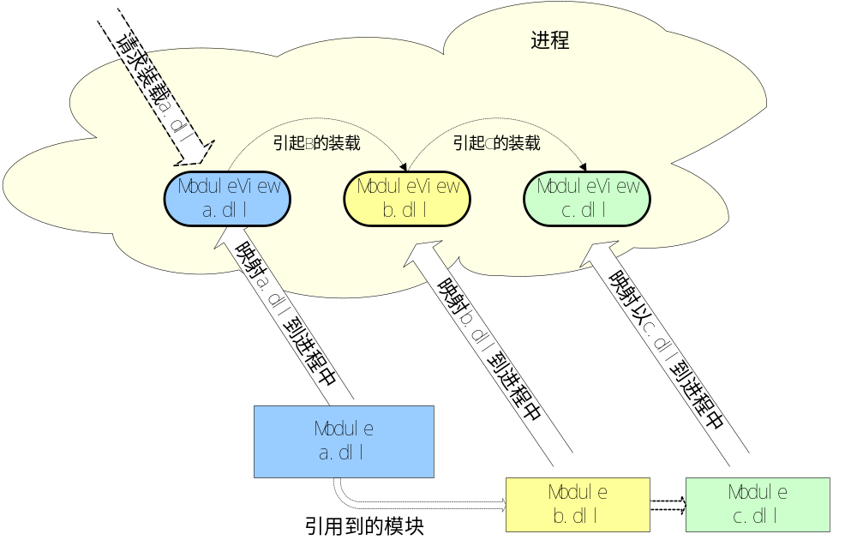
模块间的依赖关系(按需加载)

Slide 33
Marshaling/Unmarshaling
客户进程
远程组件进程
网络中间件
本地组件
代理
LRPC
LRPC
本地组件
Stub
本地组件
对象本身
用户程序
采用LRPC
实现跨进程
远程组件
代理
RPC
RPC
远程组件
Stub
远程组件
对象
采用RPC
实现跨网络
进程内
组件
CAR系统支持
RPC: Remote Procedure Call
LRPC: Local RPC

Slide 34
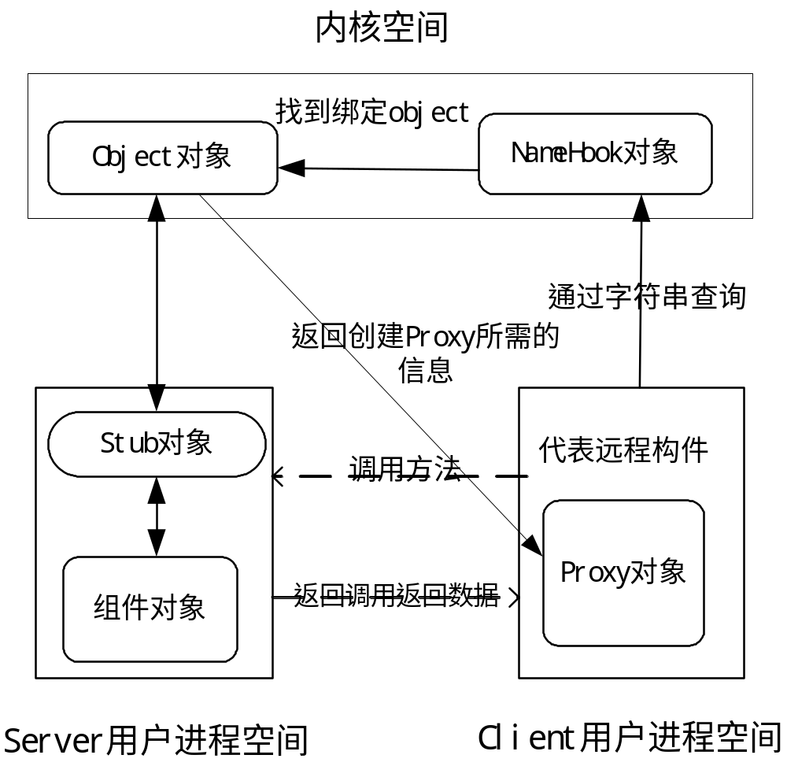
命名服务机制

Slide 35
CAR Web Service
传统计算模型：
WEB服务模型：
应用程序
软件服务
排版
服务
MP3
服务
其他
服务
操作系统
文件
lib
图形
lib
网络lib
操作系统

Slide 36
CAR支持AOP(Context)
Object Person (原对象)
Class School (环境类)
Person → School: Student, Teacher
(新环境下的对象)
Aspect:某侧面的属性、方法,进入/离开此环境,意味着对某些Aspect属性/方法的重新赋值，语义、功能的改变.
EnterContext();
LeaveContext();

Slide 37
基于Linux的网络构件
运行平台与开发环境
三、当前研究课题

Slide 38
Linux的困惑
Linux发展现状：
Linux特点：开放源码、桌面应用迅速发展
支持形式：政府采购、基金支持、嵌入式领域行业推广
构件技术：Wine： 部分实现Win DLL，不支持远程构件；
XPCOM：提供自己的API，与COM不兼容，不支持进程间、远程构件；
UNO： (Universal Network Objeets)通用网络对象，
兼容JAVA/C/C++，但效率比COM差。
网络时代Linux发展面临的问题：
Linux与Windows/Elastos应用程序的二进制兼容问题
Linux上的.Net、JAVA、CAR、COM、XML构件相互调用问题
在Linux上开发在其它系统上运行的网络构件的开发环境问题
Linux上对网络构件的点击运行与按需下载问题
Linux系统对网络构件的安全验证与版本管理问题

Slide 39
研究目标：
若干在Linux系统上实现对网络构件支持的相关支撑技术；
一个在Linux上支持.Net、JAVA、XML、CAR、COM互操作的构件运行平台；
一个在Linux上开发跨系统网络CAR构件的集成开发环境。

Slide 40
研究内容：
(1)研究Linux操作系统对构件的支撑技术，包括：
☉ Linux上支持PE格式文件的加载器；
☉ Linux上加载器对自描述构件的加载；
☉ Linux中的构件代码重定位与内存保护机制；
☉ Linux内核与客户端构件之间的通信机制。
(2)研究Linux上的网络构件运行平台，包括 ：
☉ 制定Linux系统支持网络构件的接口规范；
☉ 实现运行平台中的构件服务管理器；
☉ CAR、COM、JAVA、XML之间的相互调用机制；
☉ 研究网络构件的点击运行、按需下载机制；
☉ 对Web Service、AOP、SOA等新特性的研究；
☉ 研究网络构件的安全验证与版本管理方案。
(3)建设Linux上的构件开发环境，包括：
☉ 构件开发环境的设计与管理；
☉ 在Linux上实现CAR构件编译器；
☉ 研发Linux上的CAR构件集成开发环境；
☉ 开发若干示范性网络构件。

Slide 41
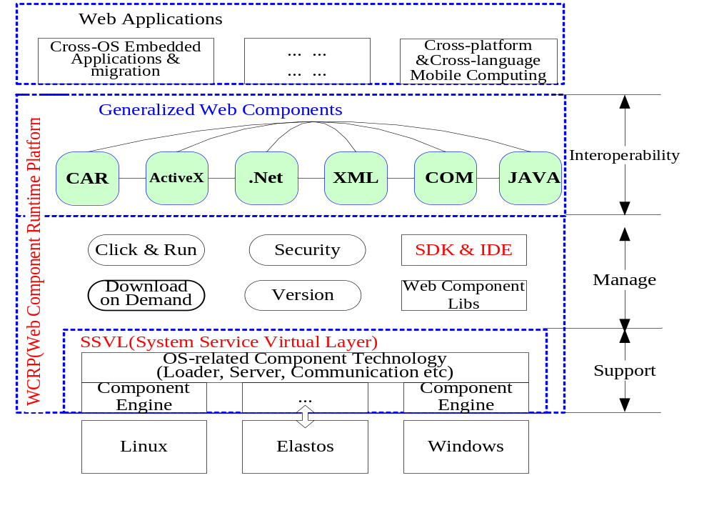
Cross-OS & Cross-language Web Component Runtime Platform

Slide 42
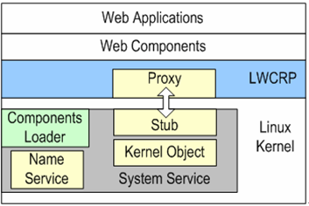
LWCRP：
(Linux Web Components Runtime Platform)

Slide 43
创新意义
（1）研究Linux操作系统对网络构件的支持技术，一方面使得网络环境下的各种构件能够以二进制形式直接运行于Linux操作系统之上；另一方面填补了Linux操作系统缺乏对CAR构件技术支持的空白。
（2）在Linux上研究并实现网络构件的运行平台，拓展了Linux操作系统的功能，有利于Linux系统在下一代以网络服务为主题、以按需下载为特征的网络环境发挥更多作用。
（3）在本项目的建设过程中，需要解决PE/ELF格式转换，Linux内核与远程构件的通信与服务机制，网络构件的点击运行、按需下载、版本管理，CAR/COM/JAVA/XML之间的相互调用等系列关键技术问题，对这些问题的研究和实现有助于为我国奠定IT技术基础。
（4）研发网络构件的运行平台与集成开发环境，在Linux上提供网络构件从开发——>发布——>版本管理——>点击运行整个过程的解决方案，对于推动Linux的应用和发展具有一定意义。

Slide 44
应用形式
在教学中普及，利用高校特性进行普及，开放部分源代码，让更多的人在Linux上学习网络构件编程技术。
Linux构件运行平台可以安装到Linux操作系统之上，直接应用于嵌入式领域，用户原来在其它（如Window2000/XP/CE、Elastos）系统上开发的构件可以不作任何修改而直接移植到Linux上。
应用IDE环境开发网络构件，可以在Linux上开发一些面向专业领域的中间件，比如数字电视，机械电子，网络服务等中间件。
在第三方应用方面，提供授权或合作的形式可以是：
  ☉ 运行平台和开发环境整套系统；
  ☉ 单独提供Linux上的网络构件运行平台；
  ☉ 单独提供Linux上的网络构件集成开发环境；
  ☉ 提供Linux上的部分网络构件库；
  ☉ 基于IDE开发网络构件和应用程序；
  ☉ 移植其它系统上的构件/程序到Linux上；
  ☉ 提供文档资料、技术支持、专利授权。

Slide 45
课题进展
第一年研究进展：
2004.10——2005.01：
研究Linux操作系统对构件技术的支撑技术，搭建起构件运行平台与开发环境框架，定义了SSVL的功能与接口规范。
2005.02——2005.05：
在Linux初步实现系统服务虚拟层SSVL，预期实现Linux上的PE格式构件加载器，实现API映射或转接。
2005.06——2005.09：
研究Linux内核与用户构件之间的通信机制，初步实现网络构件运行平台，目前可以在Linux系统上正常加载运行CAR构件。
(目前已经完成第一年研究计划，达到预期目标）

Slide 46
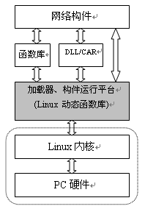
课题进展——PE格式CAR构件加载器

Slide 47
课题进展——Elanix Server通信层次定义
空间 层次 | 用户空间 | 内核空间
第四层 主体层 | 用户程序主体，请求调用内核对象服务。 | 内核对象主体，实现内核对象服务。
第三层 接口层 | 以CAR构件接口的形式向用户程序提供内核对象服务。 | 所有的内核对象接口定义以及一个总的IKernel接口定义。
第二层 列集层 | 根据元数据生成标准代理对象，将对象函数调用信息打包传递。接收存根对象返回结果。 | 内核对象的存根解包代理传来的信息，调用对应的内核对象服务。发送结果。
第一层 传输层 | 将请求从用户空间传递到内核空间。 | 分发请求，将结果从内核空间传递到用户空间。

Slide 48
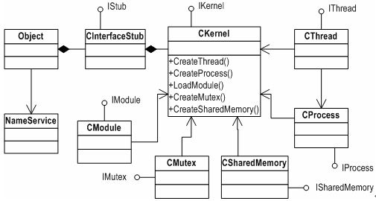
课题进展——主要内核对象及名字服务结构图

Slide 49
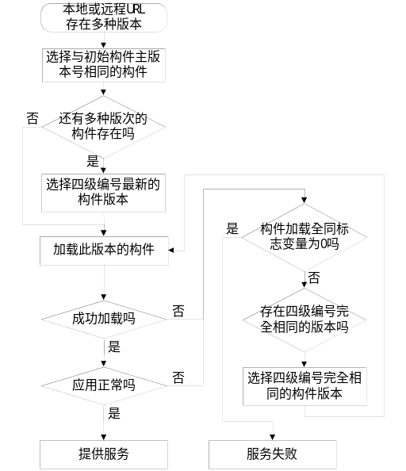
课题进展——网络构件版本管理的规则
同一应用引用相同构件时的版本管理：
规则一：主版本兼容规则
规则二：默认最新规则
规则三：版本全同规则
多个应用引用同一构件时的版本管理：
规则四：共享首份规则
规则五：独立版本规则
用户自定义构件管理

Slide 50
课题进展——网络构件点击运行的特征、事件与规则
基本特征
过程事件
管理规则
需求驱动性
点击事件↓
路径查寻规则
即载即用性
下载事件↓
安全验证规则
屏蔽用户性
运行事件↓
版本管理规则
网络普适性
清理事件−
清理维护规则

Slide 51
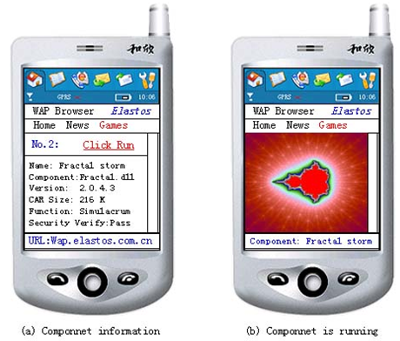
课题进展——网络构件的点击运行

Slide 52
课题进展
第二年研究计划：
2005.10——2006.01：
研究Linux构件平台对构件的网络特性的支持，实现点击运行、按需下载、版本管理等相关机制。（目前已经设计出相关方案，代码部分实现）
2006.02——2006.07：
研究CAR、COM、JAVA、XML的逻辑资源表达，利用构件自描述元数据来表达网络构件的信息特征，研究不同构件之间相互调用的实现方法，在Linux的网络构件运行平台上实现不同类别构件之间的二进制级相互调用。
（目前在Elastos上已经实现CAR、JAVA、XML间的相互调用，已经实现了对.Net的Web Service支持）
2006.08——2006.09：
相关演示程序开发，网络构件运行平台测试与优化，文档资料总结，课题结项验收。

Slide 53
其它研究课题
OS中心其它研究课题
相关研究课题：
1. 杨孟辉博士：面向3G手机、数字电视等的P2P技术研究。
2. 王小鸽老师：普适计算理论、EFL构件平台研究。
涉及研究方向：
Elastos、Linux、Windows操作系统虚拟机、进程/线程、系统设计。
网络服务、构件自描述元数据、自动代理生成技术。
不同类构件的逻辑资源统一描述模型，构件平台的智能化推理技术。
P2P技术、普适计算、迁移计算、短信通信平台。

Slide 54
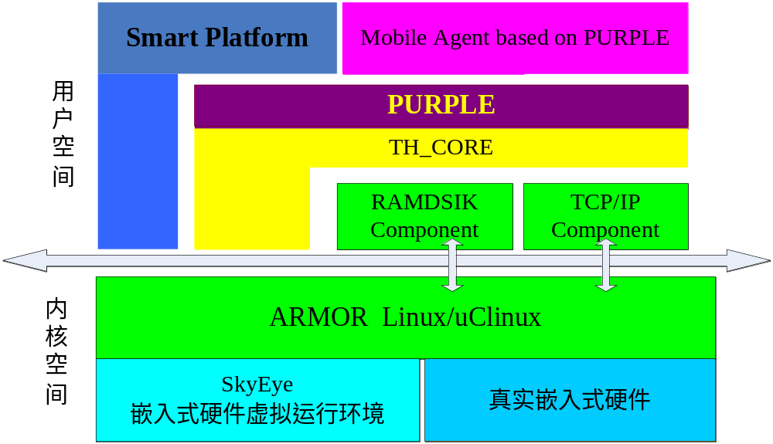
Study on software infrastructure for
Pervasive Computing

Slide 55


Research on Peer-to-Peer Technologies over CAR
Sharing Context
Search Context
Internet Telephony
Messaging and Presence
Web
Web
JXTA P2P
P2P SIP
Engine
Engine
Service
Service
CAR
Technology
CAR
Engine
CAR
Engine
Operating System
Windows
Linux

Slide 56
小结:
Elastos下一代网络操作系统
CAR自描述移动构件技术
Elanix / EFL / P2P 构件平台
Q & A?
Thanks!

